Slide 1

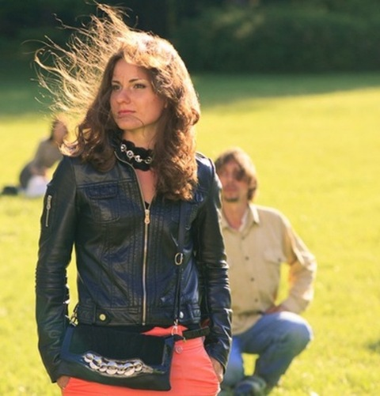
Елена Елецкая
Специалист
по рекламе
900 14 81

Slide 2

Рекламные листовки для страхового брокера

Slide 3
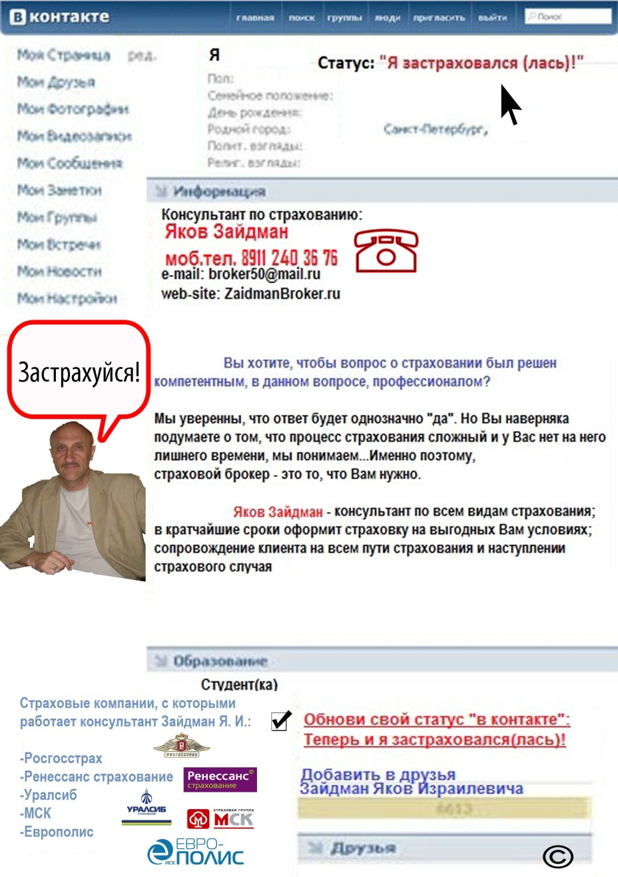
Вариант листовки для студентов технологического института

Slide 4

Вариант листовки для преподавательского состава технологического института

Slide 5
Баннеры для мини-отелей «RA»

Slide 6



Баннеры
(1)
(2)
(3)

Slide 7
Баннеры мини-отелей «RA» для размещения в социальных сетях и на форумах

Slide 8



Бизнес - форумы
(1)
(2)
(3)

Slide 9

Сайт знакомств

Slide 10



«В контакте»

Slide 11




Slide 12
Ежегодная акция «Внимание, мотоциклист!»

Slide 13



Листовки для автомобилистов

Slide 14


Участвую на ежегодном мотосалоне «IMIS»
Представляю мотошколу
«Мотошкола-А»

Slide 15
Календари

Slide 16


Для рекламного агенства «Аррива Live»

Slide 17
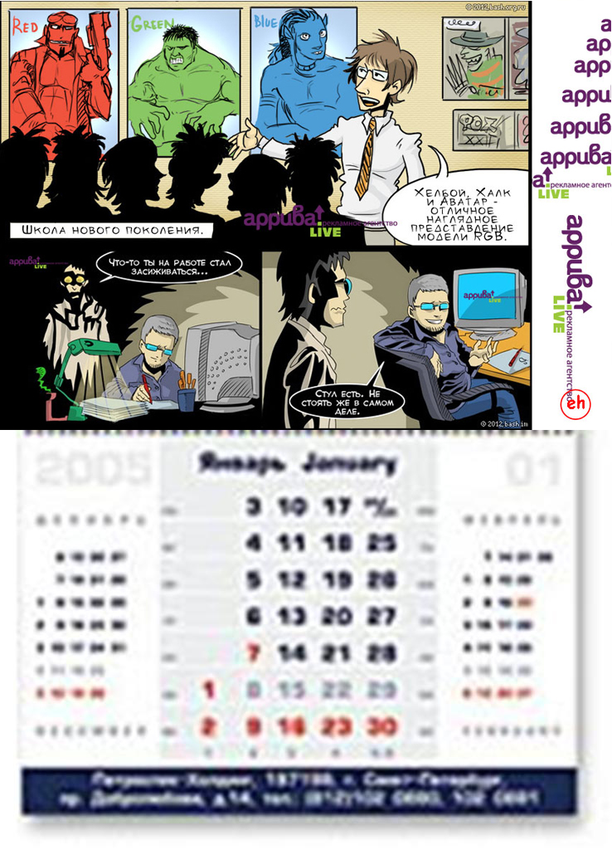
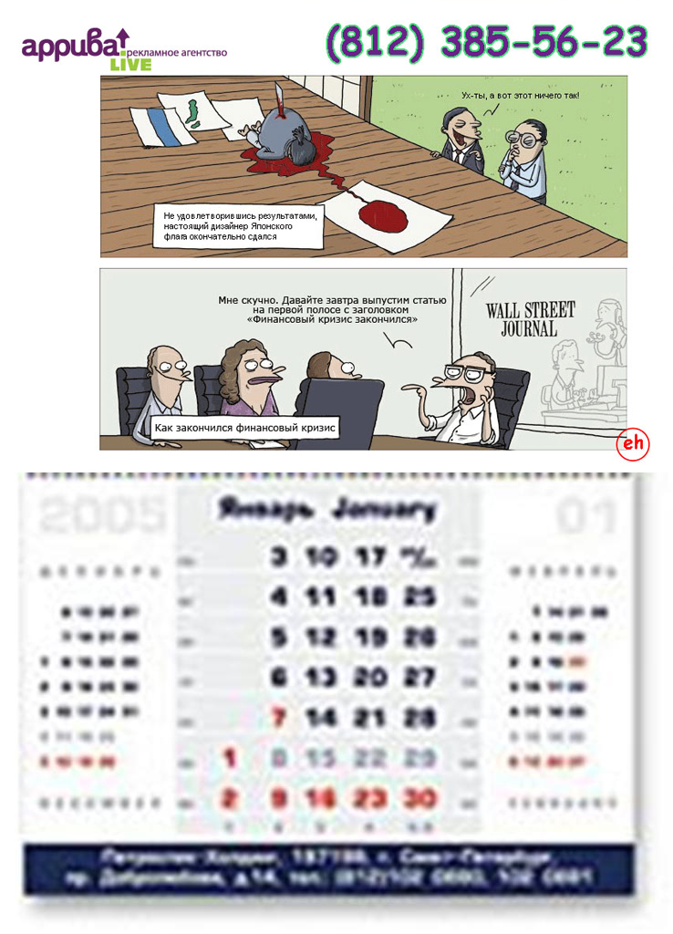

Slide 18



Slide 19
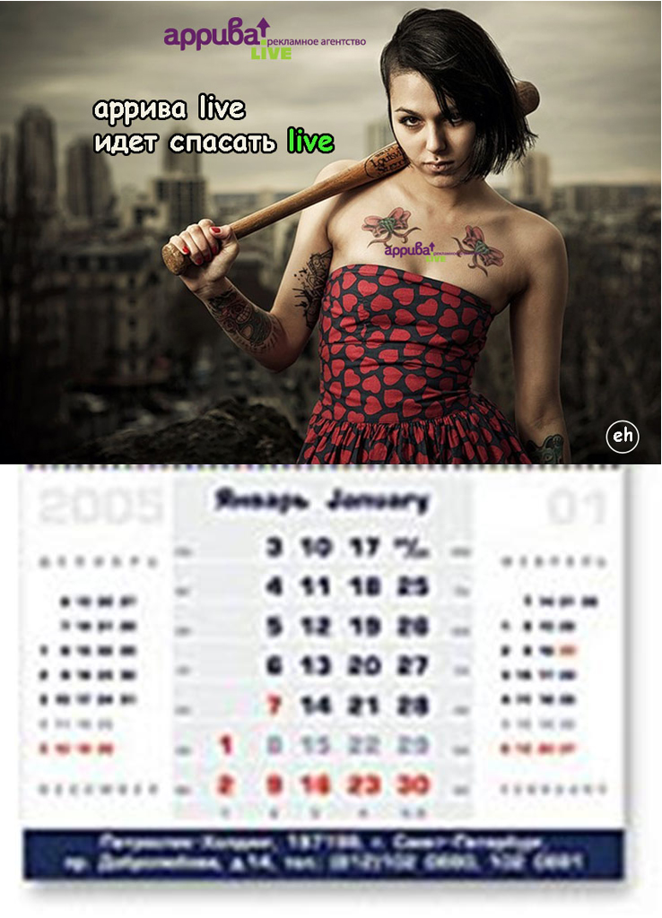
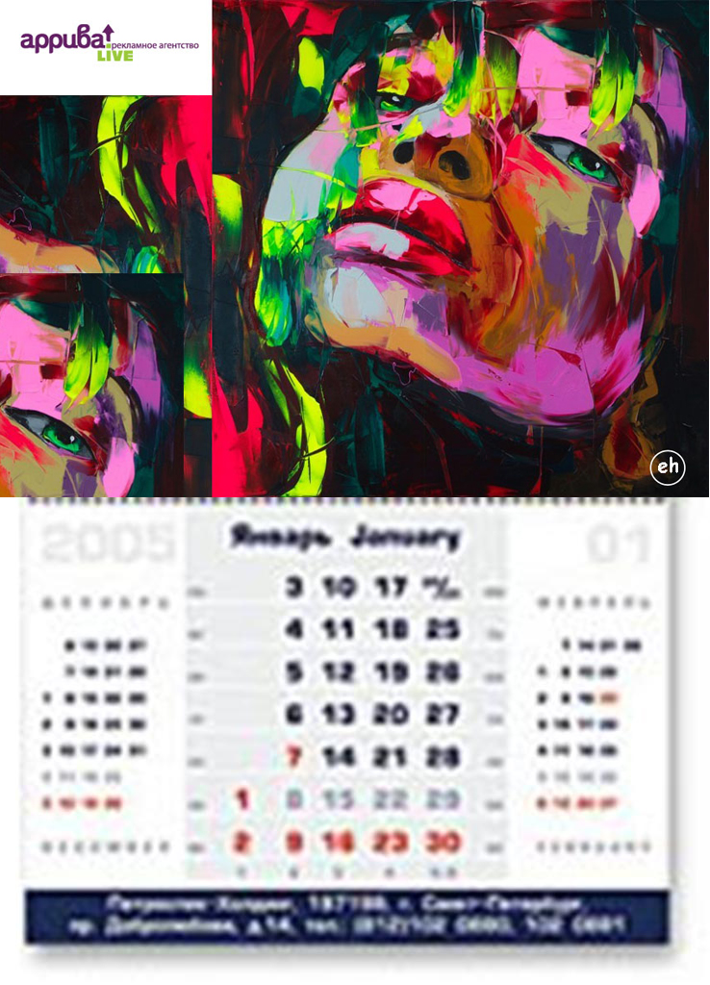

Slide 20



Slide 21
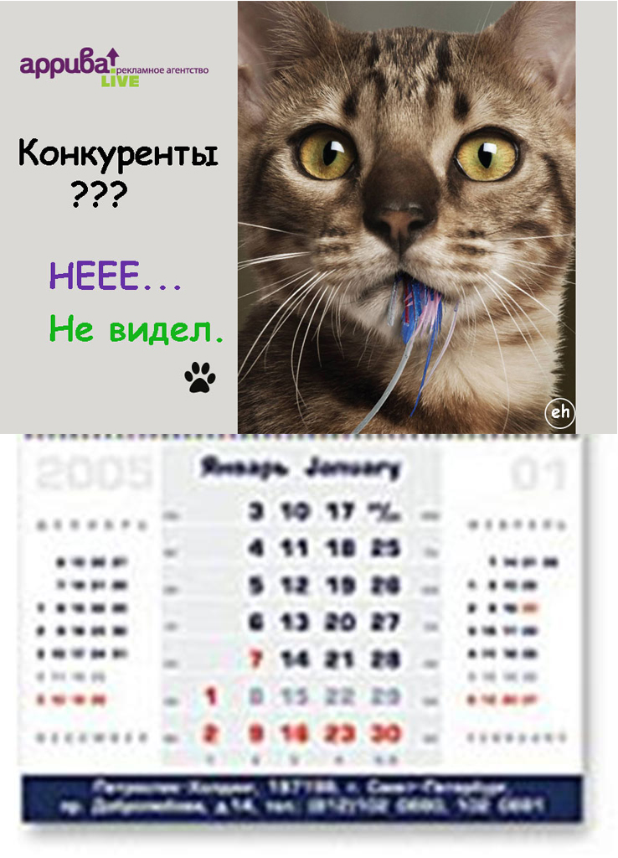

Slide 22
Сайты на ВЯП Lisp

Slide 23
Botanical.LAB

Slide 24
Страховой брокер (сайт-визитка)

Slide 25
Свадебный сайт

Slide 26
Звоните, пишите
Спасибо за внимание!
900 14 81
eletskaya.helen@yandex.ru

